Slide 1
لماذا تعد
اللافقاريات مهمة؟
خصائص
الحيوانات اللافقارية
للافقاريات دور مهم في البيئة، فهي:
تختلف اللافقاريات في شكل أجسامها وطريقة معيشتها، لكنها تشترك في أنها
لا تمتلك عموداً فقرياً.
الحيوانات
تساعد على تلقيح النباتات
مثل النحل والفراشات.
بعضها له هيكل خارجي
يحمي جسمه، مثل الحشرات.
اللافقارية
نتعرف على عالم مدهش من الحيوانات التي لا تمتلك عمودًا فقريًا!
تساعد في تحليل بقايا الكائنات
وتعيد المواد إلى التربة.
بعضها له صدفة،
مثل الحلزون.
تعد غذاءً لكثير من الحيوانات.
بعضها جسمه لين،
مثل الأخطبوط.
تساهم في صحة التربة
مثل ديدان الأرض.
بعضها يعيش في الماء،
وبعضها يعيش على اليابسة.
تذكّر 💡
هل تعلم؟
ليست كل الحيوانات لها عمود فقري؛ فاللافقاريات مجموعة كبيرة ومتنوعة من الحيوانات.
اسم الطالب: ..............................
تعد الحشرات من أكثر مجموعات الحيوانات تنوعًا وانتشارًا على الأرض.
الفصل: .................................

Slide 2
أهم مجموعات الحيوانات اللافقارية
ما هي
الحيوانات اللافقارية؟
نشاط ومراجعة
صنّف الحيوانات التالية في المجموعة المناسبة:
تنقسم الحيوانات اللافقارية إلى عدة مجموعات، منها:
الحيوانات اللافقارية هي حيوانات
لا تمتلك عموداً فقرياً.
العنكبيات
مثل العناكب والعقارب.
النحلة
الأخطبوط
العنكبوت
الحشرات
وتعيش في بيئات مختلفة، مثل:
مثل النمل والنحل والفراشات.
الرخويات
مثل الحلزون والأخطبوط.
الحلزون
نجم البحر
قنديل البحر
البحار والمحيطات
المياه العذبة
الغابات
التربة
الديدان
العنكبيات
الحشرات
الرخويات
مثل دودة الأرض.
أمثلة على الحيوانات اللافقارية:
شوكيات الجلد
شوكيات الجلد
اللاسعات
مثل نجم البحر.
اللاسعات
النحلة
الفراشة
الأخطبوط
دودة الأرض
مثل قناديل البحر.
عالم اللافقاريات
مذهل ومتنوع! 🪼
سؤال سريع ؟
هل تعلم؟ 💡
ما الصفة التي تشترك فيها جميع الحيوانات اللافقارية؟
...............................
تعد الحشرات من أكثر مجموعات الحيوانات اللافقارية تنوعًا وانتشارًا على الأرض.

Slide 3
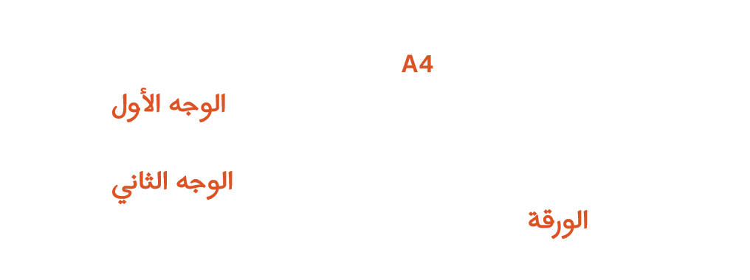


Slide 4

Notes:
هذا القالب من تصميم موقع انجز ( ingez-ppt.com ) : موقع عربي متخصص بتصميم قوالب البوربوينت باللغة العربية

Slide 5

الخطوط المستخدمة في القالب
Harmattan الرابط
تم تصميم هذا القالب بواسطة موقع انجز ingez-ppt ولا يحق لأي شخص إعادة نشر أو توزيع ملفات القوالب أو إصدارات معدلة في مواقع اونلاين أخرى بدون إذن خطي من انجز
Notes:
هذا القالب من تصميم موقع انجز ( ingez-ppt.com ) : موقع عربي متخصص بتصميم قوالب البوربوينت باللغة العربية

